Slide 1

Энтерпрайз за 0 рублей: кластеризация Proxmox VE, виртуальный роутер
и грабли, о которых молчат

Slide 2

Почему ProxmoxVE?
Политика Broadcom и смерть VMware: Конские ценники, отмена бессрочных лицензий и выкручивание рук бизнесу.
2. Честный Open Source: Под капотом старый добрый Debian. Никаких искусственных ограничений и платы за сокеты.
3. Всё-в-одном (KVM + LXC): Полноценные виртуальные машины и легковесные контейнеры в одной веб-морде.
4. Поддержка энтерпрайз-хранилищ «из коробки»: ZFS, Ceph и LVM-Thin без покупки дорогих SAN/NAS-систем.
Киллер-фичи:
Снапшоты - откат системы за 3 секунды.
2. Шаблоны + Cloud-Init - развёртывание нового сервера за 5 секунд.
3. Живая миграция и HA - отказоустойчивость уровня Enterprise бесплатно.

Slide 3
Выбор файловой системы
Почему не ZFS (хоть он и из коробки)?
Ест оперативку: Кэш ARC по умолчанию забирает до 50% всей RAM хоста.
2. Убивает потребительские SSD: Огромный Write Amplification стирает бюджетные диски в труху за полгода.
4. Требует серверные Enterprise-диски с защитой от потери питания (PLP).
Почему наш выбор - LVM-Thin + ext4:
0% оверхеда по RAM: Вся память достается виртуалкам, а не файловой системе.
2. Бережёт ресурс дисков: Дешёвые SSD живут годами в обычном режиме.
3. онкие диски (Thin Provisioning): Виртуалка занимает ровно столько места, сколько реально весят данные.
4. Поддержка моментальных снапшотов.
Главный нюанс LVM-Thin в кластере:
Нет встроенной репликации дисков по сети (в отличие от ZFS Replication).
Для живой миграции без простоя виртуалки перекачиваются по сети целиком, либо выносятся на общий NAS/NFS.

Slide 4
ШАГ 0: Первые команды после установки
1. Сносим платный репозиторий: rm -f .../pve-enterprise.list
2. Подключаем бесплатный: pve-no-subscription
# PVE no-subscription repository
deb http://download.proxmox.com/debian/pve bookworm pve-no-subscription
3. Глушим окно подписки: скрипт sed в один клик
sed -Ezi.bak "s/(Ext.Msg.show\(\{\s+title: gettext\('No valid sub)/void\(\{ \/\/\1/g" /usr/share/javascript/proxmox-widget-toolkit/proxmoxlib.js && systemctl restart pveproxy.service

Slide 5
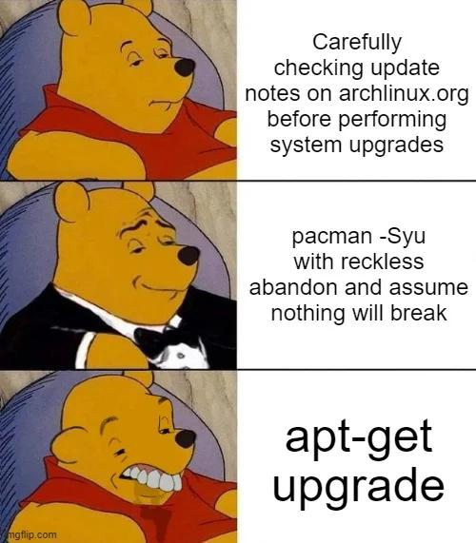
ШАГ 0: Первые команды после установки
apt update && apt dist-upgrade -y
⚠️ ALARM! ACHTUNG! WARNING! ⚠️
Забудь про apt upgrade!
Только apt dist-upgrade! Иначе: сломанные зависимости и Kernel Panic после перезагрузки.
Докидываем набор для выживания:
apt install curl sudo htop iftop ethtool traceroute tcpdump

Slide 6

ШАГ 1: Разделение сети и подготовка к роутеру
auto lo
iface lo inet loopback
iface eno1 inet manual
iface eno2 inet manual
auto vmbr0
iface vmbr0 inet static
address 192.168.1.10/24
gateway 192.168.1.1
bridge-ports eno1
bridge-stp off
bridge-fd 0
bridge-vlan-aware yes
bridge-vids 2-4094
comment "LAN"
auto vmbr1
iface vmbr1 inet manual
bridge-ports eno2
bridge-stp off
bridge-fd 0
comment "WAN"

Slide 7
ШАГ 2: Тонкий тюнинг OPNsense и «грабля века»
CPU Type = host (ОБЯЗАТЕЛЬНО!):
Пробрасывает инструкции процессора и AES-NI. Без этого WireGuard или OpenVPN сожрут процессор уже на скорости 100 Мбит/с.
Сеть: VirtIO + Multiqueue:
Включаем Multiqueue = числу ядер CPU. Гипервизор начинает параллелить поток пакетов по всем ядрам, а не долбить одно.
Диск: VirtIO SCSI + галка Discard:
Включает команду TRIM для нашего LVM-Thin, чтобы удаленные логи роутера реально освобождали место на SSD.
QEMU Guest Agent:
Ставим плагин os-qemu-guest-agent в OPNsense для красивого отображения IP в вебке PVE и мягкого выключения без повреждения базы.
⚠️ ГРАБЛЯ ВЕКА: Checksum Offloading Симптом: Роутер работает, но интернет на клиентах умирает, картинки не грузятся, сайты открываются через один.
Причина: FreeBSD пытается переложить расчет сумм на чип сетевухи, а у нас VirtIO. Пакеты бьются и дропаются. ЛЕЧЕНИЕ В OPNsense:
System ➔ Settings ➔ Networking:
Disable Hardware Checksum Offload
Disable Hardware TCP Segmentation Offload (TSO)
Disable Hardware Large Receive Offload (LRO)

Slide 8

ШАГ 3: Кластеризация, кворум и ловушка двух нод
Демократия серверов (Кворум):
Для принятия решений и записи конфигов в кластере должно быть строго больше половины живых голосов (50% + 1).
Ловушка двух нод (Split-Brain):
Если серверов всего два, моргание сетевого свитча делит кластер пополам (1:1).
Ни у кого нет большинства ➔ кворум потерян ➔ кластер блокирует запись конфигов (read-only) и замирает в панике.
Костыль-спаситель QDevice:
Легковесный демон на Raspberry Pi или копеечной VPS за 100 рублей. Отдаёт кластеру третий голос (2 ноды + 1 арбитр = 3).
При падении одного сервера у второго остаётся 2 голоса из 3 -кворум есть, кластер живёт!
Сеть Corosync:
Шлёт heartbeat-пакеты каждые пару миллисекунд. Задержка выше 30-50 мс = смерть ноды. Не гоняйте по этому линку бэкапы!

Slide 9
Роутер в кластере: Что делать, если нода сгорела?
Вариант 1: Встроенный Proxmox HA (Путь ленивых)
PVE видит смерть ноды ➔ ждет таймаут 1-2 минуты ➔ стартует роутер на соседнем сервере.
Минусы: Простой сети 2-3 минуты, обрыв всех сессий и VPN, юзеры орут.
Нюанс LVM-Thin: Диск роутера должен лежать на общем сетевом хранилище (NFS/NAS), иначе виртуалке тупо неоткуда запуститься.
Вариант 2: Два роутера + CARP (Инженерный путь самурая)
Поднимаем два независимых OPNsense на разных серверах:
OPNsense-Master на Ноде 1 (LAN IP: 192.168.1.2)
OPNsense-Backup на Ноде 2 (LAN IP: 192.168.1.3)
Плавающий Virtual IP (VIP): например 192.168.1.1 - общий шлюз для клиентов.
Протокол pfsync: роутеры непрерывно синхронизируют таблицу открытых соединений фаервола по сети.
Результат при аварии ноды:
Нода 1 падает ➔ второй роутер перехватывает шлюз за 0.5 секунды. Звонки в Zoom и видеопотоки даже не заикаются.

Slide 10
Автоматизация: Шаблоны VM и магия Linked Clone
Зачем нужны шаблоны (Templates)?
Конец ручной установке ОС через ISO. Чистый образ настраивается один раз, превращается в шаблон, а дальше новые серверы клонируются за секунды.
Связанный клон (Linked Clone) против Полного (Full Clone):
Full Clone: Независимая копия диска. Клонируется дольше, дублирует размер оригинала (жрёт место на LVM-Thin).
Linked Clone: Базируется на механизме Copy-on-Write. Клон создаётся ровно за 2 секунды!
Виртуалка читает базовую ОС из шаблона, а пишет только изменения. 10 серверов занимают не 200 ГБ, а всего 5–10 ГБ.
Магия Cloud-Init (Автоконфигурация на лету):
Прямо из веб-интерфейса Proxmox без входа в виртуалку нарезаются:
Имя хоста и пользователь.
Пароли и SSH-ключи.
Статическая сеть или DHCP.
Результат: Развёртывание нового боевого сервера с Docker или базой данных занимает меньше 10 секунд в пару кликов мыши.

Slide 11

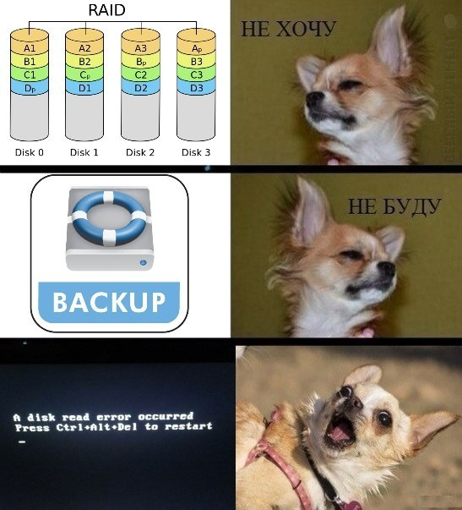
Заповеди
1. Не трогай, пока работает. Руки чешутся нажать «обновить всё» в пятницу в 17:30? Привяжи руки к стулу скотчем. Потерпи до понедельника.
2. Делай бэкапы. Админы делятся на две категории: те, кто ещё не делают бэкапы, и те, кто теперь делают бэкапы даже для бэкапов. В виртуалке роутера бэкапься хотя бы локальным экспортом XML-конфига раз в неделю.
3. Если всё всё-таки сломалось - у тебя всегда есть универсальная мантра сисадмина: «Это не я, это у провайдера авария на магистрали». Даёт примерно 40 минут форы, пока сотрудники пьют кофе, а ты с горящими глазами поднимаешь упавшую ноду.

Slide 12

Спасибо за внимание

